Slide 1

Java
Richard Chalk, Systementor AB

Slide 2
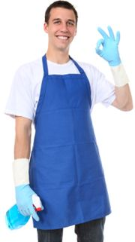
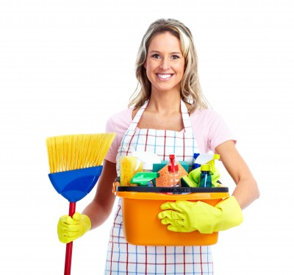
Hushållsarbete…
Richard Chalk, Systementor AB

Slide 3
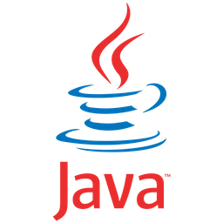
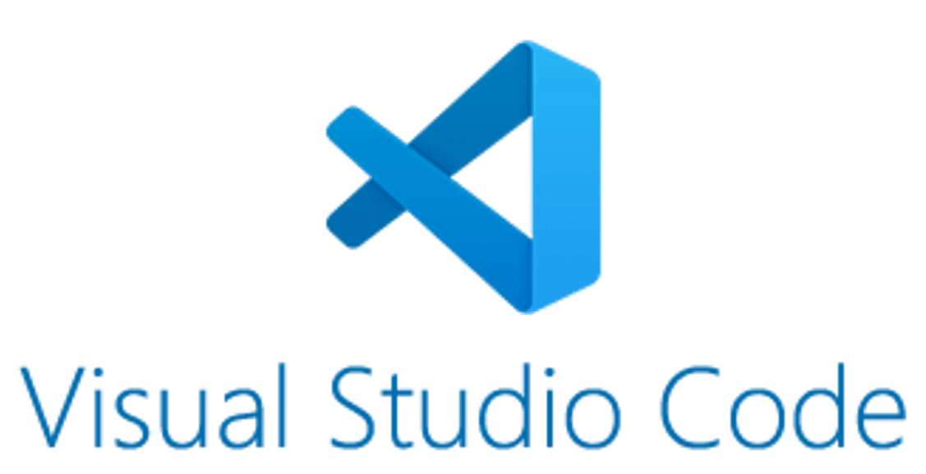


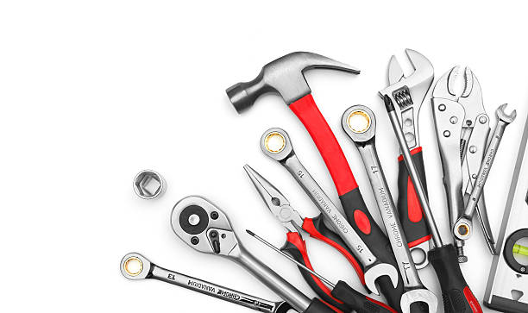
Tools
Först behöver vi några verktyg. Vi sätter igång nedladdningarna redan nu eftersom vissa är rätt stora.
1. Installation Java (laddas ner till Downloads mappen)
https://download.oracle.com/java/21/latest/jdk-21_windows-x64_bin.msi
2. Installera Visual Studio Code IDE
https://code.visualstudio.com/download
3. I VS Code installera extension…
Expansion pack for Java
https://education.systementor.se
3

Slide 4


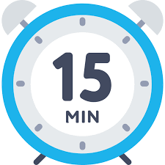



Övning - Hello
Hello World är ofta det första programmet man skapar när man ska lära sig ett nytt språk.
1. I VS Code skapa ett nytt Java Projekt.
2. Kör programmet och se till att
Hello World
…skrivs till termialen!
Check me out!
https://education.systementor.se

Slide 5
Vad är programmering?
Richard Chalk, Systementor AB

Slide 6
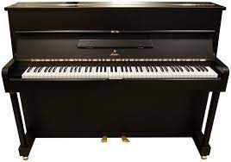

Programmering?
Datorprogrammering är processen att skapa instruktioner som datorer kan förstå och utföra. Dessa instruktioner skrivs i ett programmeringsspråk och används för att utföra specifika uppgifter eller lösa problem.
Program kan variera från enkla skript som automatiserar repetitiva uppgifter till komplexa programvarusystem som driver företag och organisationer.
Att lära sig programmering innebär att förstå grunderna i
hur datorer fungerar
välja ett programmeringsspråk att lära sig
och till slut behärska syntaxen och strukturen i det språket för
att skapa användbara program.
Utan program är en dator oanvändbar...
det är bara en pryl
Som ett piano ifall ingen spelar på det
https://education.systementor.se
Notes:
Instruktioner till dator att utföra uppgifter, tex
Kopiera en bild på hårddisken till d:
Räkna hur stor den är i MB
Skriv ut svaret på skärmen

Slide 7
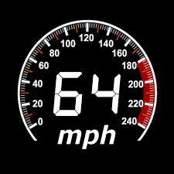
Ett Program?
Tänk dig att du åkt på en resa idag. Du vet…
(1) …hur många kilometer du har åkt
(2) …hur lång tid det tog.
(4) Nu vill du veta medelhastigheten.
En dator kan beräkna detta, men förstår inga koncept som hastighet eller avstånd.
Du skriver en rad instruktioner (ett PROGRAM) som…
1. matar in ett tal som ska representera antal kilometer
2. matar in ett till tal som ska representera antal minuter resan tog
3. beräkna medelhastigheten och lagra i minnet
4. skriv ut resultatet i ett läsbart format
https://education.systementor.se

Slide 8

Begrepp
Iteration, val, sekvens.
Allt man behöver kunna...i teorin i alla fall...
Sekvens
Instruktionerna i ett program körs i en sekvens. Vi som programmerare kan bestämma sekvensen
For/Foreach-Loop
Att loopa (iteration) ett antal gånger genom en viss kodsnutt. Bestämda villkor bestämmer antalet i loopen
While (så länge)
Att loopa (iteration) ett antal gånger genom en viss kodsnutt så länge en viss villkor uppfylls
If sats (val/villkor)
Tänk dig ett spel som Mario…
Om Mario ser ett hinder…hoppa!
Annars gå som vanligt
CRUD Create Read Update Delete
https://education.systementor.se
Notes:
”Programmera” mig. Ge mig instruktioner
===========================
Jag rör mig runt klassrummet…
Jag ska: resa mig från stolen,
Gå till ett bord
Plocka upp en mus, penna eller nåt
Gå tillbaka till mitt bord
Hur – vilka kommandon kan jag förstå? (programmeringsspråket)
Jag får en instruktion på Grekiska…
Det förstår inte jag
Nu ”kraschar” jag! Eftersom jag förstår bara Svenska (C#)
Jag får en ny instruktion att
hämta en donut från det andra bordet i klassrummet
det finns INGEN donut…
Hur hanterar jag det? Objektet är NULL…. Error!

Slide 9

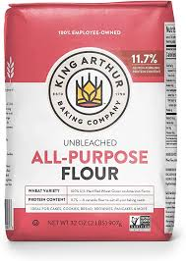
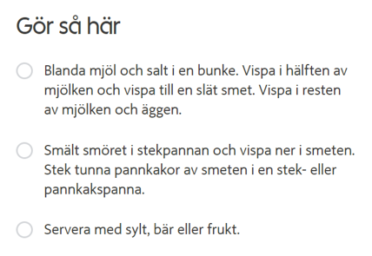
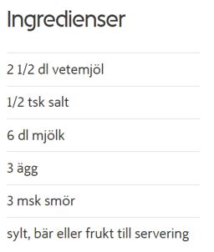
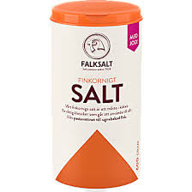
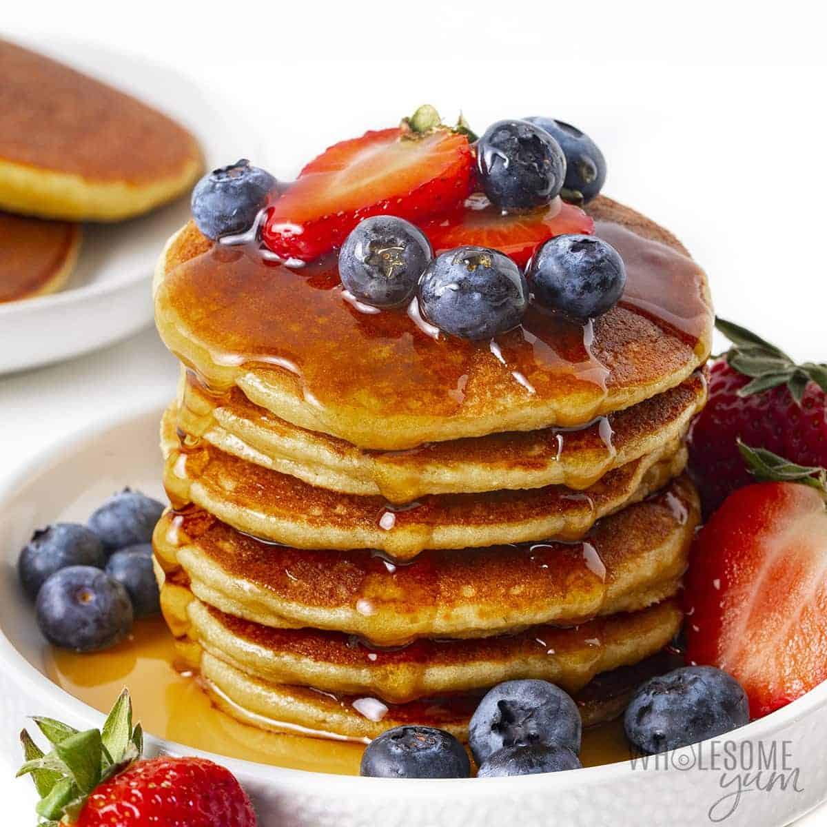
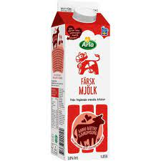
Matrecept
Instruktioner
En serie instruktioner som ska följas för att nå ett
lyckat resultat
Variabler (Properties)
De saker som behövs
för att nå ett lyckat
resultat
https://education.systementor.se

Slide 10
Programmeringsspråk
Richard Chalk, Systementor AB

Slide 11
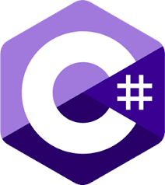
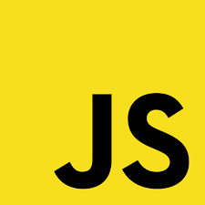
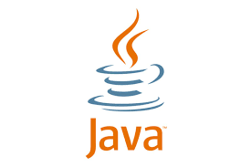
Programmeringsspråk?
Datorn förstår inte våra mänskliga språk såsom Engelska eller Svenska.
För att skriva instruktioner som datorn förstår måste vi talar ett programmeringsspråk.
Samtidigt måste vi människor förstår hur vi ska skriva dessa instruktioner
Språk definieras av:
Alphabet Vilka symboler/tecken
Lexis De olika orden (keywords)
Syntax Hur kan orden kombineras (regler)
public static void main(String[] args) {
System.out.println("Hello, World!");
}
https://education.systementor.se
Notes:
Prata om Java koden som finns som exempel här.
Keywords
Symboler
Syntax osv.

Slide 12
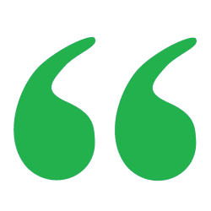

Varför olika språk?
Det finns olika datorspråk eftersom varje språk är utformat för att lösa en specifik uppsättning problem eller uppnå specifika mål.
Utformade för att vara lätta att lära sig och använda, vilket gör dem bra för nybörjare eller för att snabbt skapa små program.
Utformade för komplexa system och kräver en djupare förståelse för programmeringskoncept för att användas effektivt.
Vissa språk specifikt utformade för webbutveckling, medan andra är bättre för vetenskaplig beräkning eller dataanalys.
Utvecklas också för att dra nytta av nya teknologier, förbättra prestanda eller förenkla programmeringsuppgifter.
Check Me out!
https://education.systementor.se

Slide 13
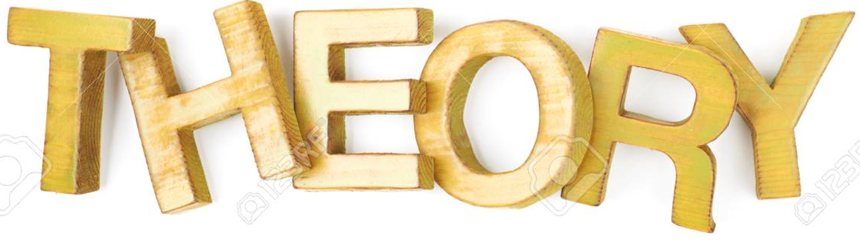

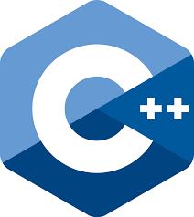


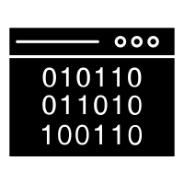
Hög/Lågnivå
Högnivåspråk
…är lättare att läsa och skriva, med högre abstraktionsnivå
Lågnivåspråk
…ger mer kontroll över datorns hårdvara men kräver mer kunskap om datorarkitektur
Datorn är mer abstrakt
Högnivå
Lågnivå
Behöver mer kunskap
om hur datorn fungerar
https://education.systementor.se
Notes:
Top to bottom
Python
C#, Java
C++
C
Assembly language
Machine code (binary)

Slide 14
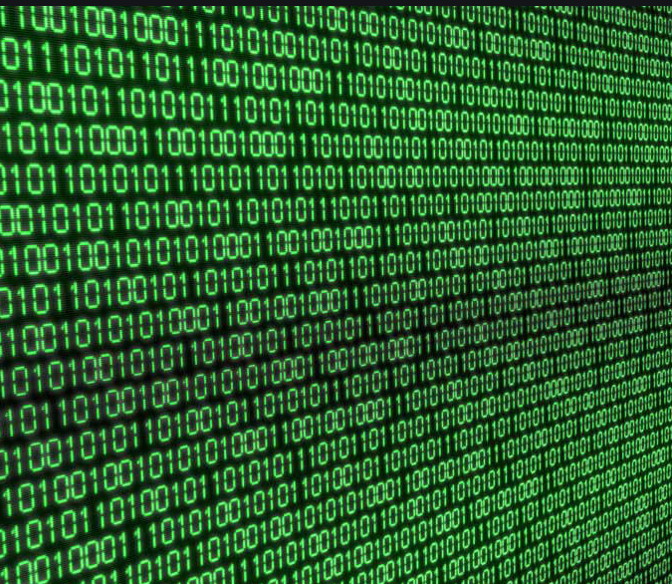

Maskinkod?
Maskinkod är ett lågnivåspråk som består av binära instruktioner som kan direkt exekveras av datorns CPU.
Det är det enda språket som datorn kan direkt förstå och exekvera, men används sällan direkt av programmerare.
public static void main(String[] args) {
System.out.println("Hello, World!");
}
Datorer kan endast läsa binär eftersom de är byggda med elektroniska kretsar som kan vara i ett av två tillstånd:
PÅ eller AV.
Dessa tillstånd representeras av binära siffrorna 0 och 1
https://education.systementor.se

Slide 15
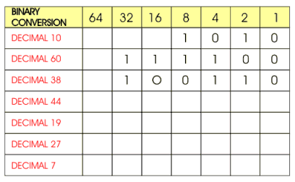
Binärkod
Till vardags använder vi människor det decimala systemet för att räkna (Base 10)
Datorer använder det
binära systemet (Base 2)
1
0
1
1
0
0
DELETE ME!
1
0
0
1
1
1
1
0
1
1
1
1
1
Radera boxarna
till höger för att se svaret
https://education.systementor.se
Notes:
Rita på whiteboard….
Fråga eleverna om en voläntär att komma till whiteboard och skriver

Slide 16
Java
Java var det tredje mest populära programmeringsspråket enligt GitHub 2022
Java är ett populärt programmerings-språk som skapades 1995 och ägs av Oracle och körs på över 3 miljarder enheter världen över.
Java används för många olika syften, som mobilappar, skrivbordsappar, webbappar, spel och mycket mer.
Java är dess plattformsoberoende, vilket innebär att kod skriven i Java kan köras på olika operativsystem utan att behöva ändras eller kompileras om för varje ny plattform
Ett objektorienterat, klassbaserat språk.
Det låter programmerare skriva kod en gång för att sedan kunna köra den var som helst (WORA - Write Once, Run Anywhere), vilket betyder att kompilerad Java-kod kan köras på alla plattformar som stöder Java utan behov av omkompilering.
Java har ingenting med Javascript att göra!
https://education.systementor.se

Slide 17
Demo
Richard Chalk, Systementor AB

Slide 18


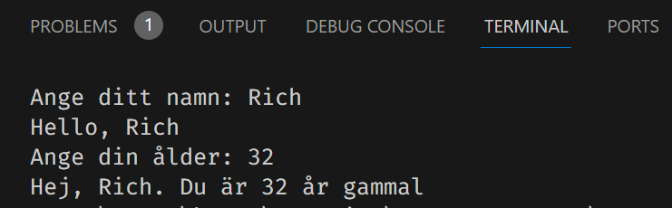
User Input
1. Jag visar hur man bygger en väldigt enkel app som be om användarens information
Scanner klassen i Java används för att få
input från användaren.
Den ingår i java.util paketet. Kan läsa in…
Strängar
Primitiva datatyper (som int, float, etc.)
System.out.print är en metod i Java som används för att skriva ut text.
Vanligtvis en terminal. Den är en del av Java Standardbiblioteket och är
tillgänglig utan att behöva importera något extra
bibliotek.
Hello World!
Egentligen är en string en lista av char…
Men det är kanske lite väl avancerad ;)
https://education.systementor.se
Notes:
Viktigt!
Prata om VAR ska man spara sina filer?
Skapa en mapp med ett vettigt namn! (INTE Downloads!)
Don’t Cheat
========
https://gist.github.com/RichardChalk/0ae5192aac9b9b1db37186a8084e3a43

Slide 19
Labbuppgifter
Richard Chalk, Systementor AB

Slide 20


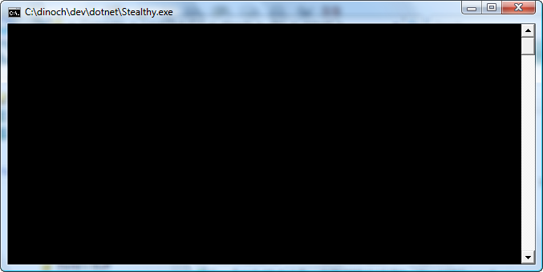
Labbuppgifter #1
1a. Gör ett (nytt) program som först
skriver ut Hejsan hoppsan
1b. Sen på ny rad skriver ut
Jag programmerar
1c. Skapa ett till nytt program.
Nu ska du göra ett program som
skriver ditt namn och vilket år det
är – på två rader.
LocalDate.now() + getYear()
Hejsan hoppsan
Jag programmerar
Richard
2023
https://education.systementor.se

Slide 21

Labbuppgifter #2
println() vs print()
Datatyper
2a. Är det skillnad på?
System.out.println("2023");
//med fnuttar
System.out.println(2023);
//utan fnuttar!
2b. Är det skillnad på?
System.out.print("2023-12-24”);
//med fnuttar
System.out.print(2023-12-24);
//utan fnuttar!
2023
2023
2023-12-24
2023-12-24
https://education.systementor.se
Notes:
Denna rad skapa en syntax error? Varför? (kolla noggrann på fnuttarna)
System.out.print("2023-12-24”);

Slide 22
Variabler
Richard Chalk, Systementor AB

Slide 23
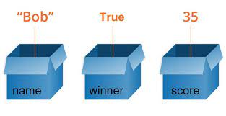
Variabler
Variabler finns i ALLA språk
Tänk på det som en LÅDA där
du kan lägga nåt
Lådan har ett namn
(som du bestämmer)
För att använda det som ligger i lådan för utskrift/beräkning osv. så kan vi få dess värde genom lådans namn (typ som en adress)
Ge mig värdet i lådan med namnet name => Bob
Ge mig värdet i lådan med namnet winner => True
Ge mig värdet i lådan med namnet score => 35
https://education.systementor.se
Notes:
Skapa dessa variabler i en Java app
Java kod
======
String name = "Bob";
Boolean winner = true;
Integer score = 35;
System.out.println(name);
System.out.println(winner);
System.out.println(score);

Slide 24
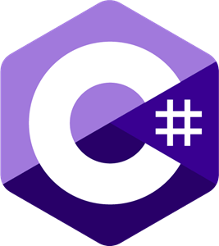
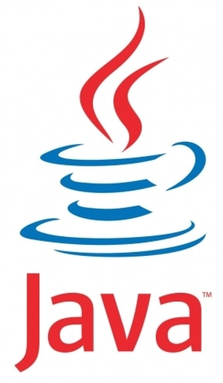
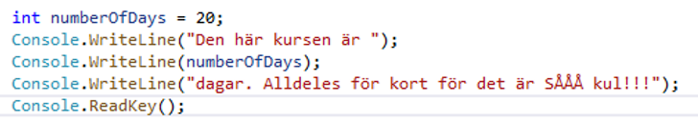
Labbuppgifter #3
Variabler
4a. Få detta att funka i Java. OBS: Detta är skriven i
Vad blir resultatet?
2023
2023
2023-12-24
2023-12-24
https://education.systementor.se
Notes:
Efter att eleverna har gjort detta…
Fråga dem.. Vad har vi vunnit egentligen?
Don’t Cheat
=========
int numberOfDays = 20;
System.out.print("Den här kursen är ");
System.out.print(numberOfDays);
System.out.println(" dagar. \nAlldeles för kort för det är SÅÅÅ kul!");

Slide 25
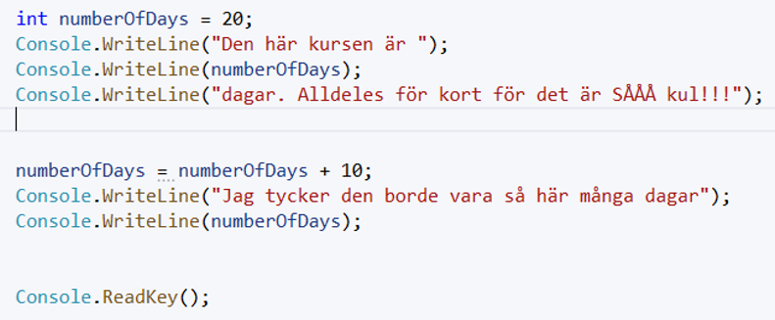

Så vad var poängen?
Vi får möjlighet att ändra på innehållet i lådan om
vi vill. Värdet i lådan är varierande… alltså en variabel!
https://education.systementor.se
Notes:
Eleverna skriver av detta exempel…
Vänta på att alla är klara med uppgiften

Slide 26
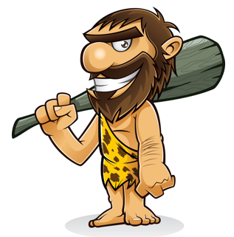
Datatyper - Primitive
Primitiva datatyper är de grundläggande byggstenarna i alla
programmeringsspråk. De är de enklaste datatyperna som kan
representeras i ett programmeringsspråk och brukar
tillhandahållas som en del av själva programmeringsspråket.
Några exempel av primitiva datatyperna är:
Integer - representerar hela tal (t.ex. 1, 2, -3, 0)
Float/Double - representerar flyttal med decimaler (t.ex. 3,14)
Boolean - representerar sant eller falskt (t.ex. true, false)
Char - representerar en enskild tecken (t.ex. 'a', 'b', '1’)
Byte - representerar hela tal (-128 to 127)
Datatyper i Java
https://education.systementor.se

Slide 27

Datatyper – NON Primitive
Dessa datatyper är vanligtvis mer komplexa och kräver mer minne än
primitiva datatyper. Några exempel på icke-primitiva datatyper
inkluderar:
Arrays/Lists - en samling av dataobjekt som är av samma typ och lagras i
en sammanhängande block av minne
Klasser – en ritning för att skapa objekt som definierar deras struktur och beteende
Objekt - en komplex datatyp som representerar en enhet i programmet med sina egna egenskaper och metoder
Enumerations - en lista med namngivna konstanter som representerar en uppsättning möjliga värden
Datatyper i Java
https://education.systementor.se

Slide 28
Operatorer
Richard Chalk, Systementor AB

Slide 29
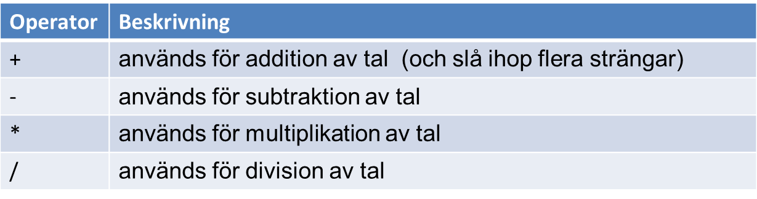
Metematiska Operatorer
Operatorer
i Java
+, -, *, /
Används tillsammans
med tal för att utföra
något.
Fungerar precis som i
Matematiken
+ tecknet används även
för att konkatenera!
int minInteger= 2;
minInteger++ ; // Ger värdet 3
minInteger-- ; // Ger värdet 1
String minString1 = "Jag studerar hos ";
String minString2 = "Richard";
String totalString = minString1 + ” " + minString2 ;
//Ger värdet - Jag studerar hos Richard
System.out.println(totalString);
Skillnad?
minInteger++
++minInteger
https://education.systementor.se

Slide 30
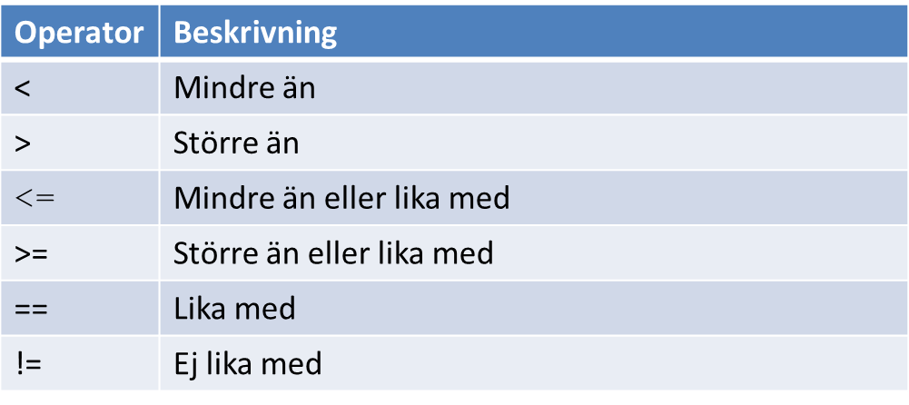
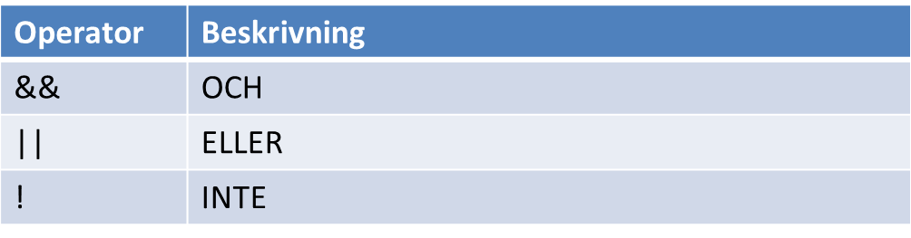
Operatorer forts.
https://education.systementor.se
Notes:
30

Slide 31

Labbuppgifter #4
1. Programmet ska fråga vad du heter.
2. Sedan skriva ut Hejsan <ditt namn>
3. Sedan fråga efter din ålder
4. Om du är över 20 får du handlar på
Systemet (fyll en variabel av typen
Boolean)
5. Med hjälp av din Booleansk variabel
skriv till teminalen om du får handla
på Systemet eller inte
Vad heter du?
Richard
Hejsan Richard
https://education.systementor.se

Slide 32
Quiz
Richard Chalk, Systementor AB

Slide 33

Vad minns du?
Fråga | Svar
1. Ett annat ord för att loopa? | Iteration
2. Java är ett högnivå språk? | Sant
3. Vad består maskinkod av? | Binärkod (1 eller 0)
4. Java uppfanns i 80 talet? | Falskt! 1995
5. Java fungerar på Mac, Linux och Windows? | Sant
6. CRUD står för? | Create Read Update Delete
7. En variabel behöver inte ett namn | Falskt
Vad heter du?
Richard
Hejsan Richard
*********************
*********************
*********************
*********************
*********************
*********************
*********************
https://education.systementor.se

